Slide 1
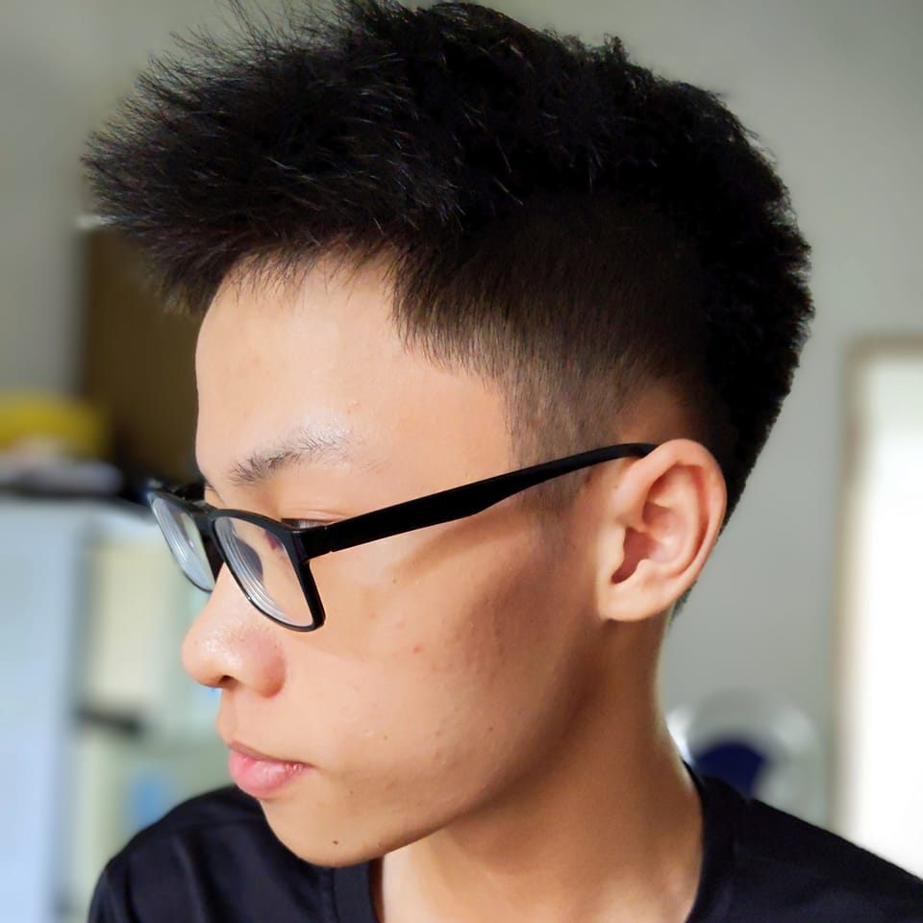

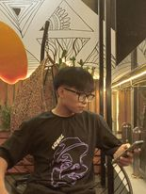
Thành viên nhóm
Wellcome team 9
Nguyễn Ngọc Minh
20211084
Nguyễn Hồng Nam
20210932
Lê Quý Mùi
20211133

Slide 2
Chương 1: Tổng quan về cấu trúc dữ liệu và giải thuật
Nội dung
Khái niệm
2. Các tiêu chuẩn của cấu trúc dữ liệu
3. Vai trò của cấu trúc dữ liệu và giải thuật
4. độ phức tạp của thuật toán
5. thực hiện và hiệu chỉnh chương trình
6. Tiêu chuẩn của chương trình
7. Lưu đồ
8. Quy trình làm phần mềm

Slide 3


1. Khái niệm
Giải thuật Algorithms (hay còn gọi là thuật toán) là một tập hợp hữu hạn các chỉ thị để được thực thi theo một thứ tự nào đó để thu được kết quả mong muốn. Nói chung thì giải thuật là độc lập với các ngôn ngữ lập trình, tức là một giải thuật có thể được triển khai trong nhiều ngôn ngữ lập trình khác nhau.
Cấu trúc dữ liệu là cách lưu trữ, tổ chức dữ liệu có thứ tự, có hệ thống để dữ liệu có thể được sử dụng một cách hiệu quả.

Slide 4

2. Các tiêu chuẩn của cấu trúc dữ liệu
Cấu trúc dữ liệu phải tiết kiệm tài nguyên
Cấu trúc dữ liệu phải dễ dàng trong việc thao tác dữ liệu
Cấu trúc dữ liệu phải phản ánh đúng thực tế bài toán

Slide 5


3. Vai trò của cấu trúc dữ liệu và giải thuật
Cấu trúc dữ liệu đóng vai trò quan trọng trong việc kết hợp và đưa ra cách giải quyết bài toán.
CTDL hỗ trợ cho các thuật toán thao tác trên đối tượng được hiệu quả hơn

Slide 6
4. độ phức tạp của thuật toán
Sử dụng ký hiệu bigO
Hằng số : O(c)
logN : O(logN)
N : O(N)
NlogN : O(NlogN)
N2 : O(N2 )
N3 : O(N3 )
2 N : O(2N
N! :O(N!)
Độ phức tạp của thuât toán coi như một hàm có ký hiệu là Big-O.
Với tham số n là kích thước đầu vào, O là kịch bản trong trường hợp tăng trưởng xấu nhất.
Hay nói cách khác, Big-O là tính toán thời gian chạy lâu nhất của một thuật toán.
Độ phức tạp tang dần

Slide 7
5. thực hiện và hiệu chỉnh chương trình
➢ Chạy thử.
➢ Lỗi và cách sửa:
▪ Lỗi thuật toán.
▪ Lỗi trình tự.
▪ Lỗi cú pháp.
➢ Xây dựng bộ test.
➢ Cập nhật, thay đổi chương trình theo yêu cầu (mới).

Slide 8
➢ Tính tin cậy
▪ Giải thuật + Kiểm tra cài đặt
➢ Tính trong sáng
▪ Dễ hiểu và dễ chỉnh sửa
6. Tiêu chuẩn của một chương trình
➢ Tính uyển chuyển
▪ Đáp ứng quy trình làm phần mềm.
➢ Tính hữu hiệu.
▪ Tài nguyên + giải thuật

Slide 9
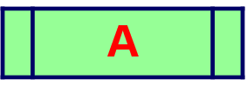
7. Lưu đồ
Là hệ thống các nút, cung hình dạng khác nhau thể hiện các chức năng khác nhau
A
Thực hiện A
Gọi hàm A
Vào / Ra dữ liệu
đúng
B
Begin
End
Sai
Nút giới hạn bắt đầu / kết thúc chương trình
Điều kiện rẽ nhánh B

Slide 10
8. Quy trình làm phần mềm
Bước 0: Ý tưởng (concept).
Bước 1: Xác định yêu cầu (Requirements Specification).
Bước 2: Phân tích (Analysis).
Bước 3: Thiết kế (Design).
Bước 4: Cài đặt (Implementation).
Bước 5: Thử nghiệm (Testing).
Bước 6: Vận hành, theo dõi và bảo dưỡng (Operation, follow-up and Maintenance).

Slide 11
Chương II: Kết quả thực hiện
Nội dung
Cài đặt
Vận hành

Slide 12
1. Cài đặt
#include<bits/stdc++.h>
using namespace std;
void intro(){
printf("\n====================================================");
printf("\n= Nhom 9 =");
printf("\n= De tai: CHUONG TRINH QUAN LY DANH SACH SINH VIEN =");
printf("\n====================================================");
printf("\n= =");
printf("\n= THANH VIEN TRONG NHOM: =");
printf("\n= =");
printf("\n= 1. Le Quy Mui msv: 20211133 =");
printf("\n= =");
printf("\n= 2. Nguyen Ngoc Minh msv: 20211084 =");
printf("\n= =");
printf("\n= 3. Nguyen Hong Nam msv: 20210932 =");
printf("\n= =");
printf("\n==================================================\n"); }

Slide 13
#include<bits/stdc++.h>
#include"intro-2.c"
using namespace std;
struct SinhVien{
int ma;
char ho[40];
char dem[40];
char ten[40];
char tenlop[30];
float dtb;
};
struct SV{
SinhVien s;
SV *next;
};
typedef struct SV* sv;
sv makeNode(){
SinhVien s; printf("Nhap ma : ");
cout<<"Nhap thong tin sinh vien:\n";
scanf("%d",&s.ma);
if(s.ma <= 0) return 0;
fflush(stdin);
printf("Nhap ho : ");
gets(s.ho);
printf("Nhap dem : ");
gets(s.dem);
printf("Nhap ten : ");
gets(s.ten);
printf("Nhap lop: ");
gets(s.tenlop);
printf("Nhap diem trung binh: ");
scanf("%f",&s.dtb);
sv tmp = new SV();
tmp->s = s;
tmp->next = NULL;
return tmp;
}
bool empty(sv a){
return a == NULL;
}
int Size(sv a){
int cnt = 0;

Slide 14
while(a != NULL){
++cnt;
a = a->next;
}
return cnt;
}
void insertFirst(sv &a){
sv tmp = makeNode();
if(a == NULL){
a = tmp;
}
else{
tmp->next = a;
a = tmp;
}
}
void insertLast(sv &a){
sv tmp = makeNode();
if(a == NULL){
a = tmp;
}
else{
sv p = a;
while(p->next != NULL){
p = p->next;
}
p->next = tmp;
}
}
void insertMiddle(sv &a, int pos){
int n = Size(a);
if(pos <= 0 || pos > n+1){
cout<<"Vi tri chen khong hop le!\n"; return;
}
if(pos == 1){
insertFirst(a); return;
}
else if(pos == n + 1){
insertLast(a); return;
}
sv p = a;
for(int i = 1; i < pos - 1; i++){
p = p->next;
}
sv tmp = makeNode();
tmp->next = p->next;

Slide 15
p->next = tmp;
}
void in(SinhVien s){
printf("| %-10d ",s.ma);
printf("| %-20s ",s.ho);
printf("| %-20s ",s.dem);
printf("| %-20s ",s.ten);
printf("| %-25s ",s.tenlop);
printf("| %-25.2f\n",s.dtb);
}
void findHSG(sv a){
cout<<"DANH SACH SINH VIEN :\n";
printf("+----------------------------------------------------------------------------------------------------------------------+\n");
printf("| %-10s | %-20s | %-20s | %-20s | %-25s | %-25s \n", "MaSv", "Ho", "Dem","Ten", "Lop", "DTB");
float DTB=8.0;
while(a != NULL){
if(DTB <= a->s.dtb){
in(a->s);
}
a = a->next;
}
cout<<endl;
printf("+----------------------------------------------------------------------------------------------------------------------+\n");
}
void inds(sv a){
cout<<"DANH SACH SINH VIEN :\n";
printf("+----------------------------------------------------------------------------------------------------------------------+\n");
printf("| %-10s | %-20s | %-20s | %-20s | %-25s | %-25s \n", "MaSv", "Ho", "Dem","Ten", "Lop", "DTB");
while(a != NULL){
in(a->s);
a = a->next;
}
cout<<endl;
printf("+----------------------------------------------------------------------------------------------------------------------+\n");
}
void findSv(sv a, char s[]){
cout<<"DANH SACH SINH VIEN :\n";
printf("+----------------------------------------------------------------------------------------------------------------------+\n");
printf("| %-10s | %-20s | %-20s | %-20s | %-25s | %-25s \n", "MaSv", "Ho", "Dem","Ten", "Lop", "DTB");
int check = 0;
while(a != NULL){
if(strcmp(a->s.tenlop,s) == 0) {
check = 1;
in(a->s);
}

Slide 16
a = a->next;
}
cout<<endl;
printf("+----------------------------------------------------------------------------------------------------------------------+\n");
}
void sapxep(sv &a){
for(sv p = a; p->next != NULL; p= p->next){
sv min = p;
for(sv q = p->next; q != NULL; q = q->next){
if(q->s.dtb > min->s.dtb){
min= q;
}
}
SinhVien tmp = min->s;
min->s = p->s;
p->s = tmp;
}
}
void Lmao(sv &m){
int a;
int b;
cout << "Diem A :";
cin >> a;
cout << "Nhap diem B bat dau <= 10: ";
cin >> b;
printf("+----------------------------------------------------------------------------------------------------------------------+\n");
printf("| %-10s | %-20s | %-20s | %-20s | %-25s | %-25s \n", "MaSv", "Ho", "Dem","Ten", "Lop", "DTB");
for(sv p = m; p != NULL; p = p->next){
if(p->s.dtb >= a && p->s.dtb <= b){
printf("| %-10d ",p->s.ma);
printf("| %-20s ",p->s.ho);
printf("| %-20s ",p->s.dem);
printf("| %-20s ",p->s.ten);
printf("| %-25s ",p->s.tenlop);
printf("| %-25.2f\n",p->s.dtb);
}
}printf("+----------------------------------------------------------------------------------------------------------------------+\n");
}

Slide 17
int main(){
sv head = NULL;
int luaChon;
intro();
printf(" Chon mot phim bat ky de bat dau chuong trinh nao\n\n");
getch();
int i;
while(true){
printf("+-+-+-+-+-+-+-+-+-+-+-+-+-+-+-+-+-+-+-+-+-+-+-+-+-+-+-+-+\n");
printf("+- CHUONG TRINH QUAN LY DANH SACH SINH VIEN -+\n");
printf("+- 1. Them sinh vien vao DS -+\n");
printf("+- 2. Duyet danh sach lien ket -+\n");
printf("+- 3. Sap xep sinh vien giam dan theo DTB -+\n");
printf("+- 4. Tim sinh vien loai gioi(DTB>=8) -+\n");
printf("+- 5. Tim sinh vien theo ten lop -+\n");
printf("+- 6. Liet ke sv co DTB tu a den b nhap tu ban phim -+\n");
printf("+- 0. Thoat -+\n");
printf("+-+-+-+-+-+-+-+-+-+-+-+-+-+-+-+-+-+-+-+-+-+-+-+-+-+-+-+-+\n");
printf("++ Nhap lua chon cua ban ++\n");

Slide 18
scanf("%d", &luaChon);
struct SinhVien sv;
int i;
switch(luaChon){
case 0:
break;
case 1:
int pos; cout<<"Nhap vi tri can chen:"; cin >> pos;
insertMiddle(head, pos);
break;
case 2:
inds(head);
break;
case 3:
sapxep(head);
break;
case 4:
findHSG(head);
break;
case 5:
char s[50];
printf("Nhap ten lop can thong ke: ");
fflush(stdin);
gets(s);
findSv(head, s);
break;
default:
printf("Sai chuc nang vui long ban chon dung chuc nang\n");
break;
}
}
return 0;
}

Slide 19
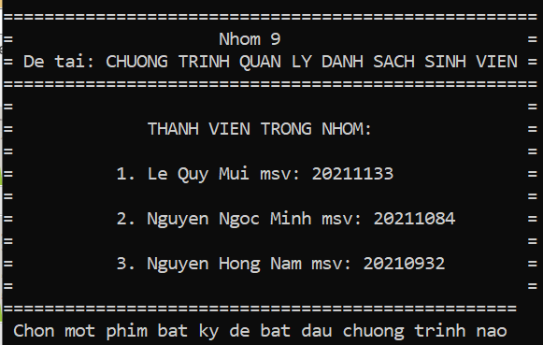
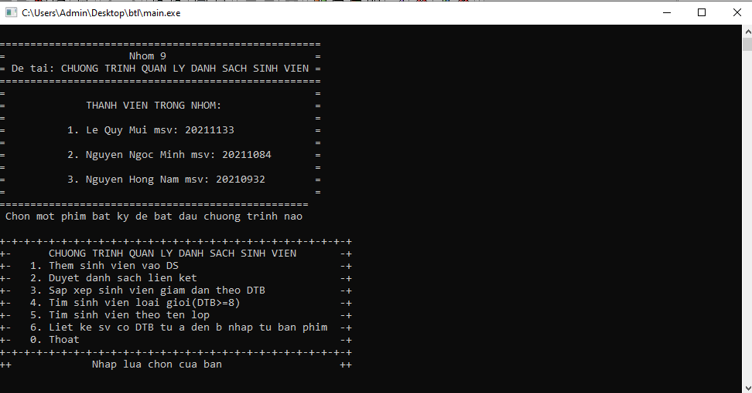
2. vận hành
Giao diện tên nhóm, đề tài và thành viên nhóm
Giao diện chính (home)

Slide 20
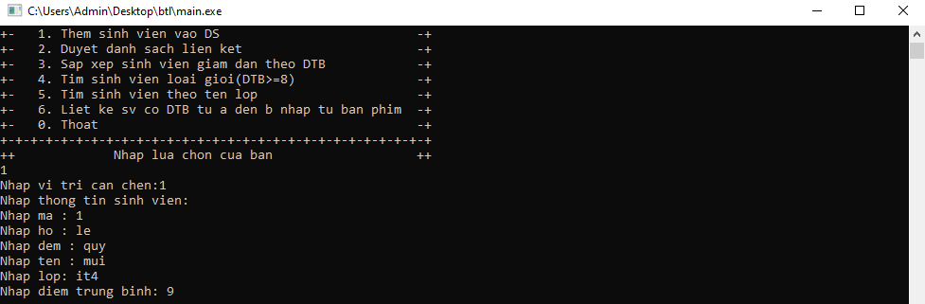
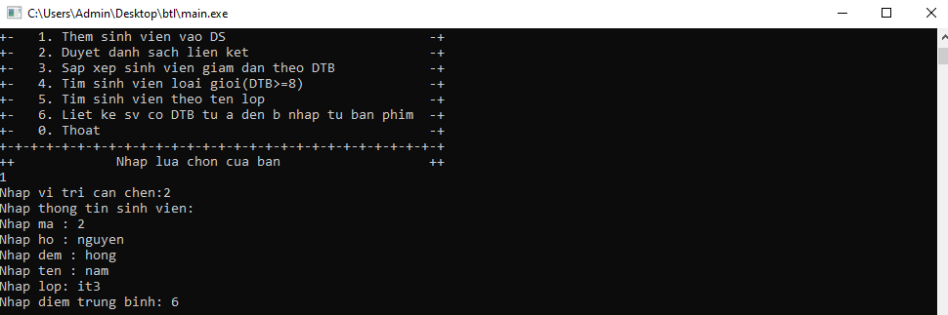
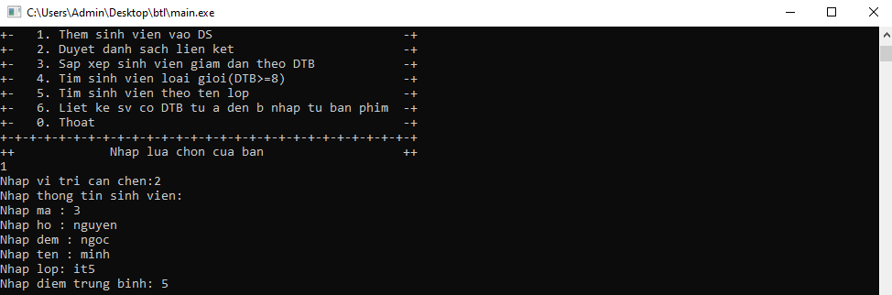
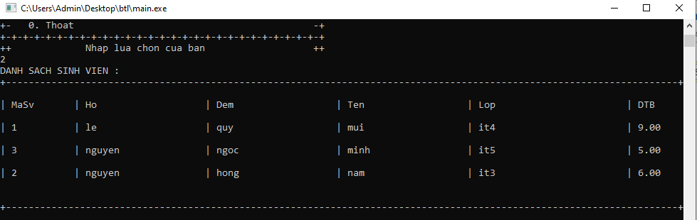
2. vận hành
thêm sv thứ 3 vào vị trí thứ 2 thì sv thứ 2 sẽ ở vị trí thứ 3
Thêm sinh viên vào danh sách
Duyệt danh sách sinh viên

Slide 21
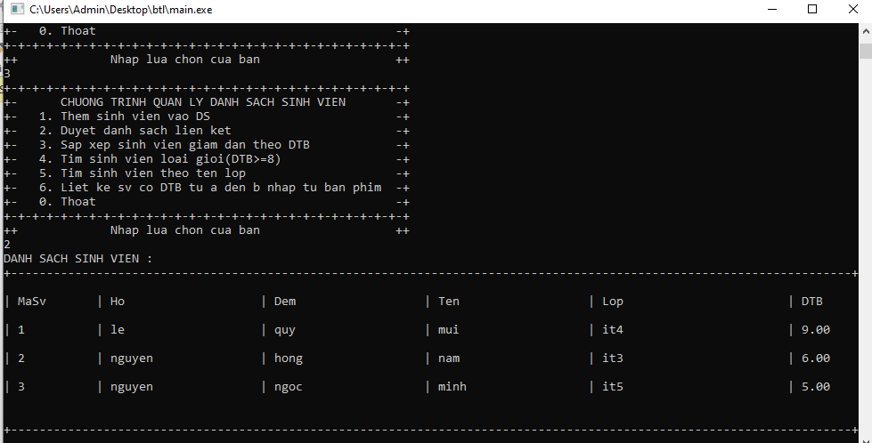
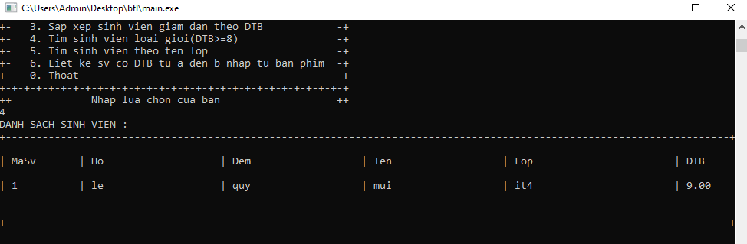
2. Vận hành
Sắp xếp sinh viên giảm dần theo điểm trung bình
Tìm sinh viên loại giỏi

Slide 22

2. vận hành
Tìm sinh viên theo tên lớp

Slide 23
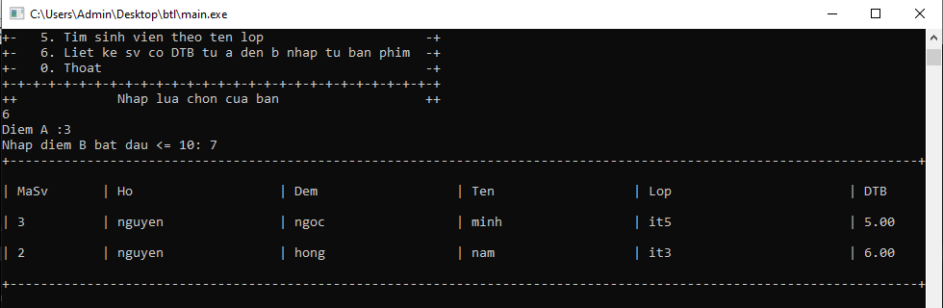
2. vận hành
Liệt kê sinh viên có DTB từ a đến b nhập từ bàn phím

Slide 24
Thank you for watching

